Slide 1
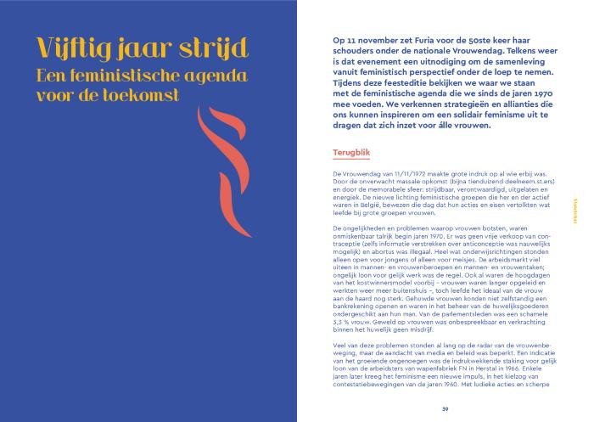
Vijftig jaar strijd: een feministische agenda voor de toekomst (c:amaz:14722)

Slide 2
Furia presenteert 50ste nationale vrouwendag 2021 (c:amaz:14721)

Slide 3
Eisenpakket 50ste Vrouwendag 2021 (c:amaz:14720)

Slide 4
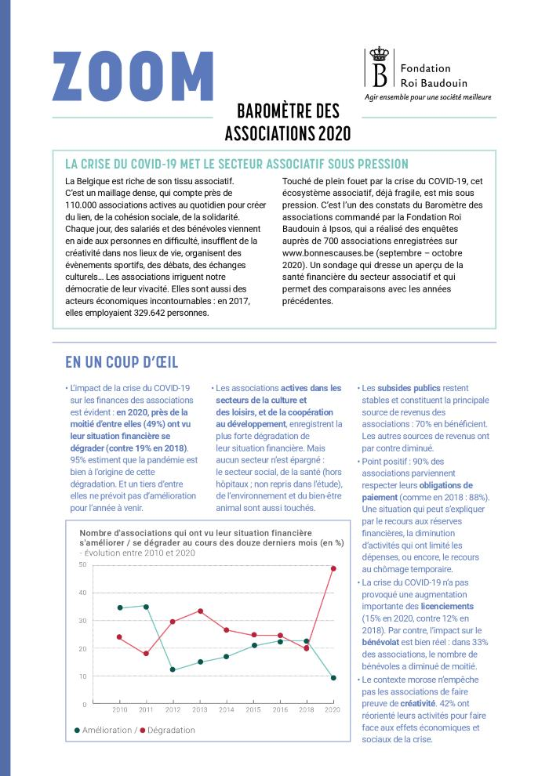
ZOOM: Baromètre des associations 2020 (c:amaz:14567)
La Belgique est riche de son tissu associatif. Cest un maillage dense, qui compte près de 110.000 associations actives au quotidien pour créer du lien, de la cohésion sociale, de la solidarité. Chaque jour, des salariés et des bénévoles viennent en aide aux personnes en difficulté, insufflent de la créativité dans nos lieux de vie, organisent des évènements sportifs, des débats, des échanges culturels... Les associations irriguent notre démocratie de leur vivacité. Elles sont aussi des acteurs économiques incontournables : en 2017, elles employaient 329.642 personnes. Touché de plein fouet par la crise du COVID-19, cet écosystème associatif, déjà fragile, est mis sous pression. C'est l'un des constats du Baromètre des associations commandé par la Fondation Roi Baudouin à Ipsos, qui a réalisé des enquêtes auprès de 700 associations enregistrées sur www.bonnescauses.be (septembre octobre 2020). Un sondage qui dresse un aperçu de la santé financière du secteur associatif et qui permet des comparaisons avec les années précédentes. [Source : https://www.kbs-frb.be/fr/Activities/Publications/2021/20210127AJ]

Slide 5
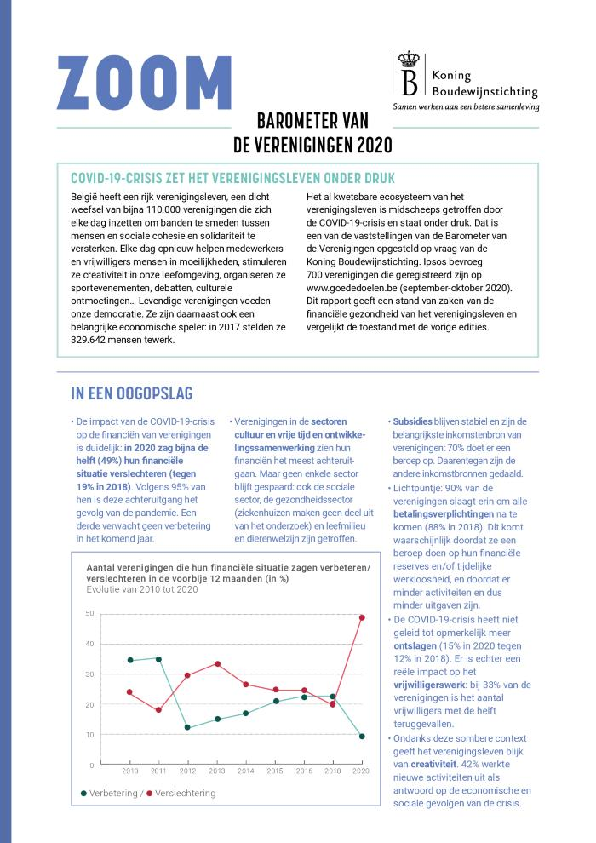
ZOOM: Barometer van de verenigingen 2020 (c:amaz:14566)
België heeft een rijk verenigingsleven, een dicht weefsel van bijna 110.000 verenigingen die zich elke dag inzetten om banden te smeden tussen mensen en sociale cohesie en solidariteit te versterken. Elke dag opnieuw helpen medewerkers en vrijwilligers mensen in moeilijkheden, stimuleren ze creativiteit in onze leefomgeving, organiseren ze sportevenementen, debatten, culturele ontmoetingen... Levendige verenigingen voeden onze democratie. Ze zijn daarnaast ook een belangrijke economische speler: in 2017 stelden ze 329.642 mensen tewerk. Het al kwetsbare ecosysteem van het verenigingsleven is midscheeps getroffen door de COVID-19-crisis en staat onder druk. Dat is een van de vaststellingen van de Barometer van de Verenigingen opgesteld op vraag van de Koning Boudewijnstichting. Ipsos bevroeg 700 verenigingen die geregistreerd zijn op www.goededoelen.be (september-oktober 2020). Dit rapport geeft een stand van zaken van de financiële gezondheid van het verenigingsleven en vergelijkt de toestand met de vorige edities. [Bron: https://www.kbs-frb.be/nl/Activities/Publications/2021/20210127AJ]

Slide 6
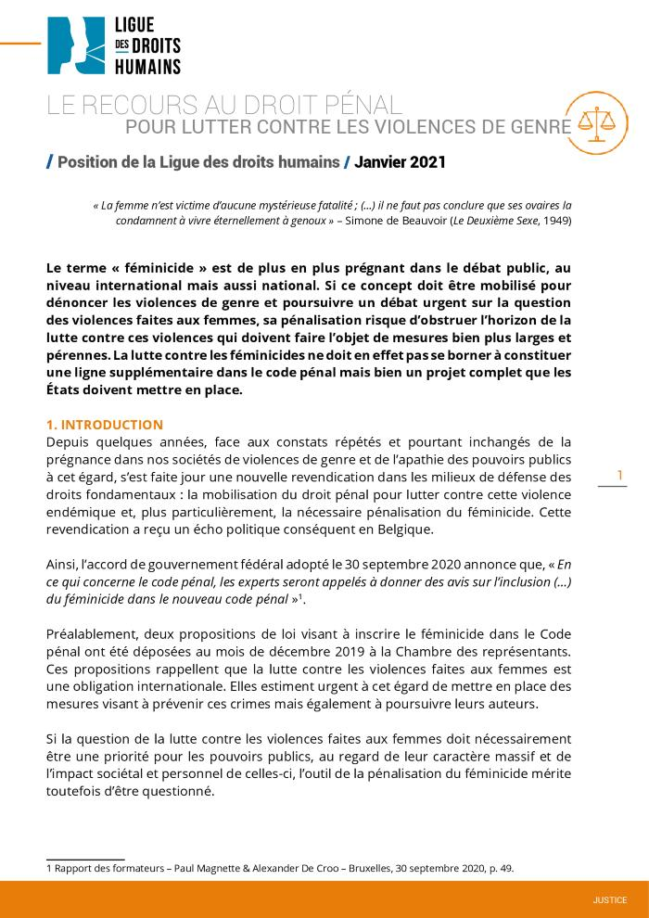
Le recours au droit pénal pour lutter contre les violences de genre [Position de la Ligue des droits humains / Janvier 2021] (c:amaz:14497)
Le terme « féminicide » est de plus en plus prégnant dans le débat public, au niveau international mais aussi national. Si ce concept doit être mobilisé pour dénoncer les violences de genre et poursuivre un débat urgent sur la question des violences faites aux femmes, sa pénalisation risque d'obstruer l'horizon de la lutte contre ces violences qui doivent faire l'objet de mesures bien plus larges et pérennes. La lutte contre les féminicides ne doit en effet pas se borner à constituer une ligne supplémentaire dans le code pénal mais bien un projet complet que les États doivent mettre en place.

Slide 7
The impact of Covid19 on nonprofits in Europe : summary report (c:amaz:14569)
EFA came together with Salesforce.Org to take the pulse on what the pandemic has meant for nonprofits in Europe, asking about the impact on donation levels, service delivery, fundraising channels and more. This is not an in-depth report into the undoubtedly devastating impact of the pandemic, but a summary of trends identified in that survey, which we hope will offer greater insight into how the fundraising, service delivery and broader nonprofit environment is changing. We believe that this is the first time that nonprofit representatives from so many European nations have contributed to a survey of this scale, focusing on the impact of the pandemic and how it is changing their approach to fundraising and service delivery. [Source:https://efa-net.eu/resources/the-impact-of-covid-19-on-nonprofits-in-europe]

Slide 8
Participation of civil society organisations in the preparation of the EU National Recovery and Resilience Plans (c:amaz:14568)
Civil Society Europe (CSE) in cooperation with the European Center for Not-for-Profit Law (ECNL) and with funding from the International Center for Not-for-Profi Law (ICNL) is releasing a report outlining the participation of Civil Society Organisations accross the European Union in the preparation of the National Recovery and Resilience Plans (NRRPs) . The European Recovery Package, which provides grants and loans of 750 billion to Member States, aims to help repair the economic and social damage brought about by the coronavirus pandemic, and engage the European Union in a long term sustainable and inclusive recovery that promotes the green and digital transitions. The NRRPs will have to be presented by EU Member States by 30 April 2021. [Source : https://civilsocietyeurope.eu/civil-society-organisations-largely-sidelined-in-the-preparation-of-the-national-recovery-plans/]

Slide 9
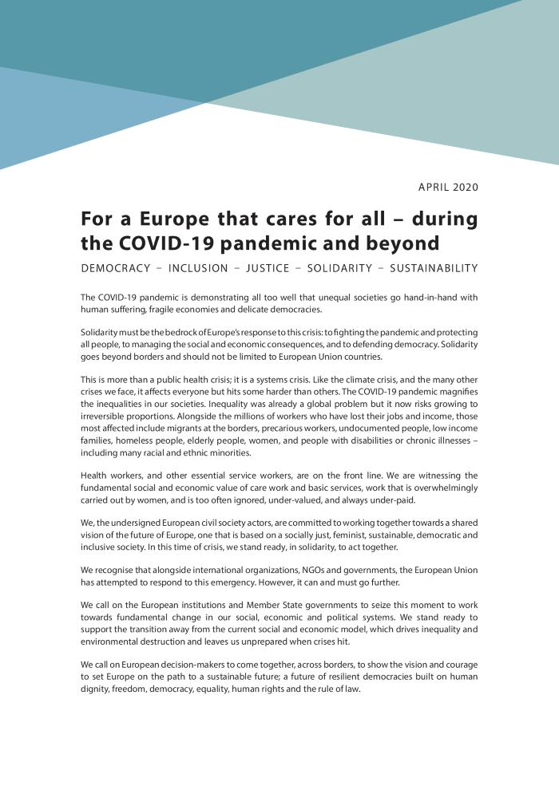
For a Europe that cares for all during the COVID-19 pandemic and beyond (c:amaz:14562)
Call of European civil society actors to the European Commission to work together towards a shared vision of the future of Europe, one that is based on a socially just, feminist, sustainable, democratic and inclusive society. In this time of crisis, we stand ready, in solidarity, to act together.

Slide 10
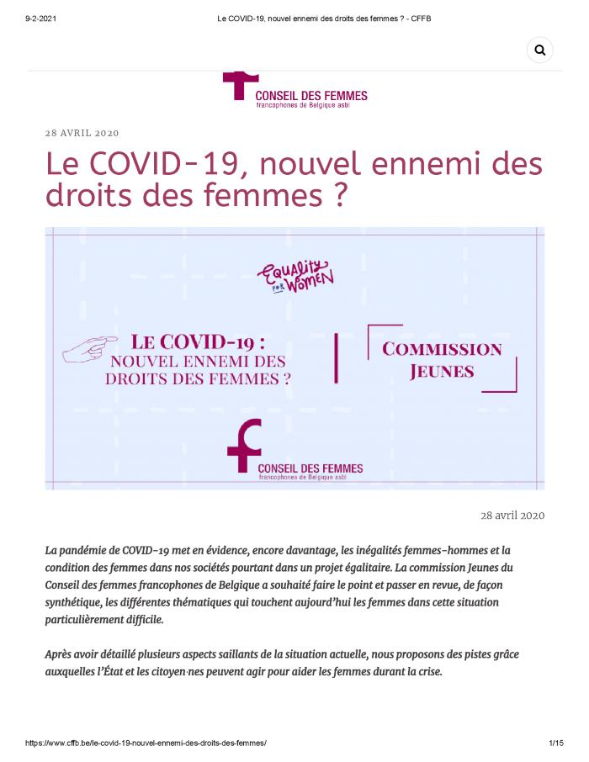
Le COVID-19, nouvel ennemi des droits des femmes? (c:amaz:14470)
La pandémie de COVID-19 met en évidence, encore davantage, les inégalités femmes-hommes et la condition des femmes dans nos sociétés pourtant dans un projet égalitaire. La commission Jeunes du Conseil des femmes francophones de Belgique a souhaité faire le point et passer en revue, de façon synthétique, les différentes thématiques qui touchent aujourdhui les femmes dans cette situation particulièrement difficile. Après avoir détaillé plusieurs aspects saillants de la situation actuelle, nous proposons des pistes grâce auxquelles lÉtat et les citoyen·nes peuvent agir pour aider les femmes durant la crise. [Source: site web: www.cffb.be/le-covid-19-nouvel-ennemi-des-droits-des-femmes/]

Slide 11
The purple pact: a feminist approach to the economy (c:amaz:14419)
Economic processes have a profound influence on social life, gender relations and equality between women and men. This paper analyses the current economic system from a critical feminist perspective with the aim to propose a radical shift in economic policy aiming to build a new and inclusive economic framework based on core feminist values.

Slide 12
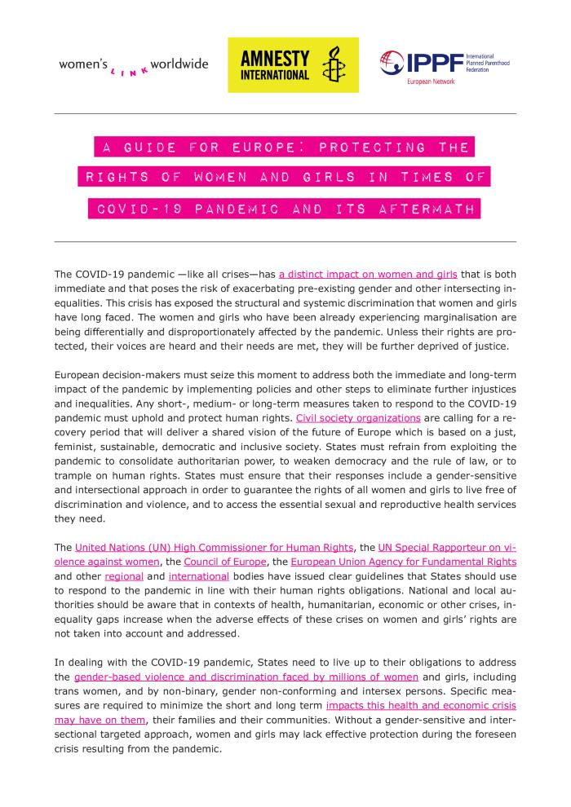
A guide for Europe: protecting the rights of women and girls in times of COVID-19 pandemic and its aftermath (c:amaz:14410)
The COVID-19 pandemic has a distinct impact on women and girls that is both immediate and that poses the risk of exacerbating pre-existing gender and other intersecting inequalities. This crisis has exposed the structural and systemic discrimination that women and girls have long faced and who are now being differentially and disproportionately affected by the pandemic. Unless their rights are protected, their voices are heard and their needs are met, they will be further deprived of justice. European decision-makers must address both the immediate and long-term impact of the pandemic by implementing policies and other steps to eliminate further injustices and inequalities. [Source: website: www.amnesty.org/en/documents/eur01/2360/2020/en/]

Slide 13
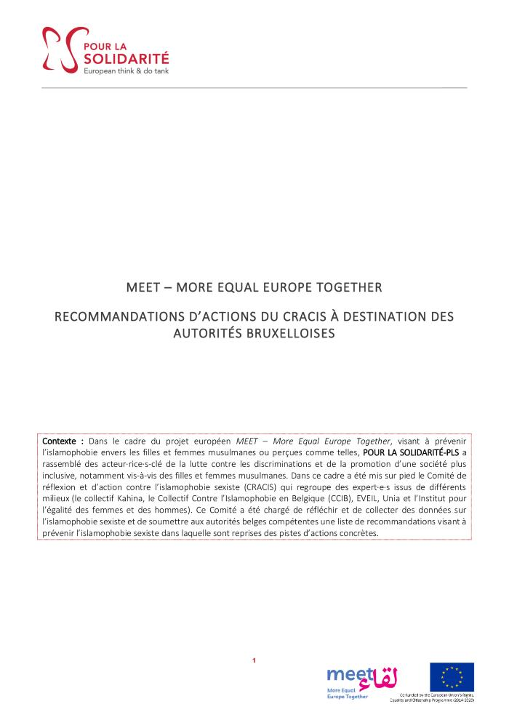
MEET More Equal Europe Together: recommandations d'actions du CRACIS à destination des autorités bruxellois (c:amaz:14384)
Dans le cadre du projet européen MEET More Equal Europe Together, visant à prévenir l'islamophobie envers les filles et femmes musulmanes ou perçues comme telles, POUR LA SOLIDARITÉ-PLS a rassemblé des acteur·rice·s-clé de la lutte contre les discriminations et de la promotion d'une société plus inclusive, notamment vis-à-vis des filles et femmes musulmanes. Dans ce cadre a été mis sur pied le Comité de réflexion et d'action contre l'islamophobie sexiste (CRACIS) qui regroupe des expert·e·s issus de différents milieux (le collectif Kahina, le Collectif Contre l'Islamophobie en Belgique (CCIB), EVEIL, Unia et l'Institut pour légalité des femmes et des hommes). Ce Comité a été chargé de réfléchir et de collecter des données sur l'islamophobie sexiste et de soumettre aux autorités belges compétentes une liste de recommandations visant à prévenir l'islamophobie sexiste dans laquelle sont reprises des pistes d'actions concrètes.

Slide 14
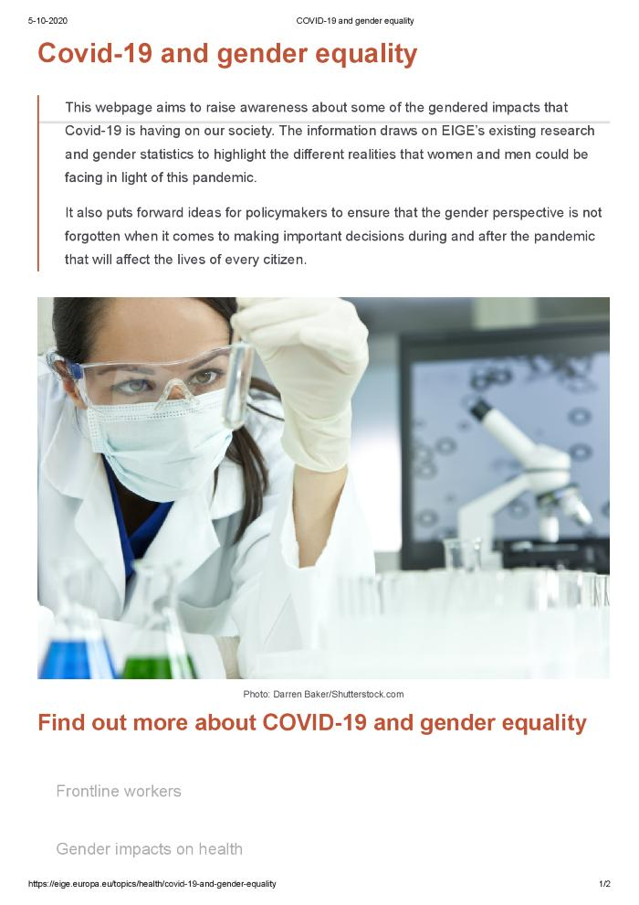
Covid-19 and gender equality [website] (c:amaz:14374)
This webpage aims to raise awareness about some of the gendered impacts that Covid-19 is having on our society. The information draws on EIGE's existing research and gender statistics to highlight the different realities that women and men could be facing in light of this pandemic. It also puts forward ideas for policymakers to ensure that the gender perspective is not forgotten when it comes to making important decisions during and after the pandemic that will affect the lives of every citizen. [Source: website: eige.europa.eu/topics/health/covid-19-and-gender-equality]

Slide 15
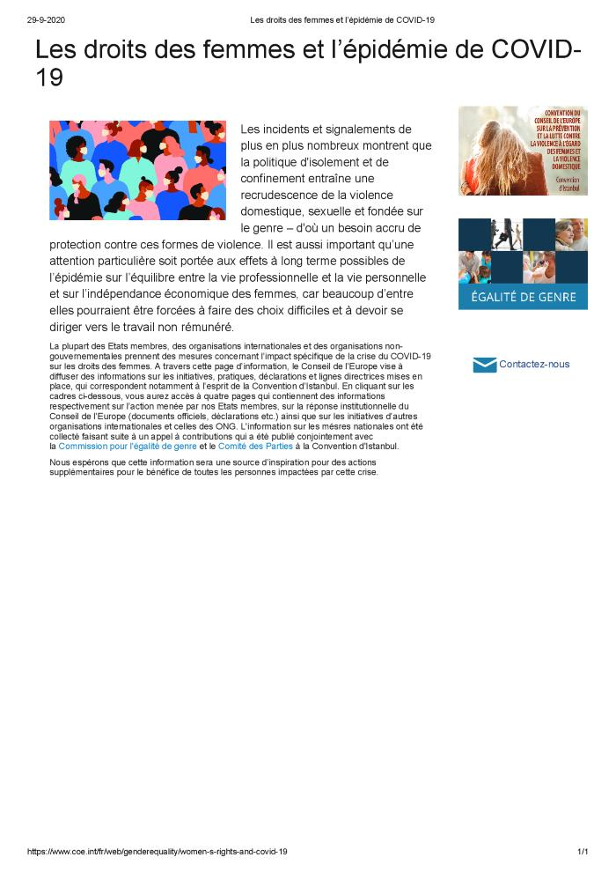
Les droits des femmes et l'épidémie de COVID-19 [site web] (c:amaz:14364)
La crise du COVID-19 a de fortes répercussions en termes d'égalité entre les femmes et les hommes, y compris une recrudescence de la violence à l'égard des femmes. Les divisions traitant de l'égalité entre les femmes et les hommes et de la violence à l'égard des femmes du Conseil de l'Europe ont développé une nouvelle page web qui rassemble des informations sur les actions entreprises par les États membres, le Conseil de l'Europe, d'autres organisations internationales et les organisations de la société civile pour atténuer les impacts de genre du COVID-19. [Source: site web: www.coe.int/fr/web/genderequality/women-s-rights-and-covid-19]

Slide 16
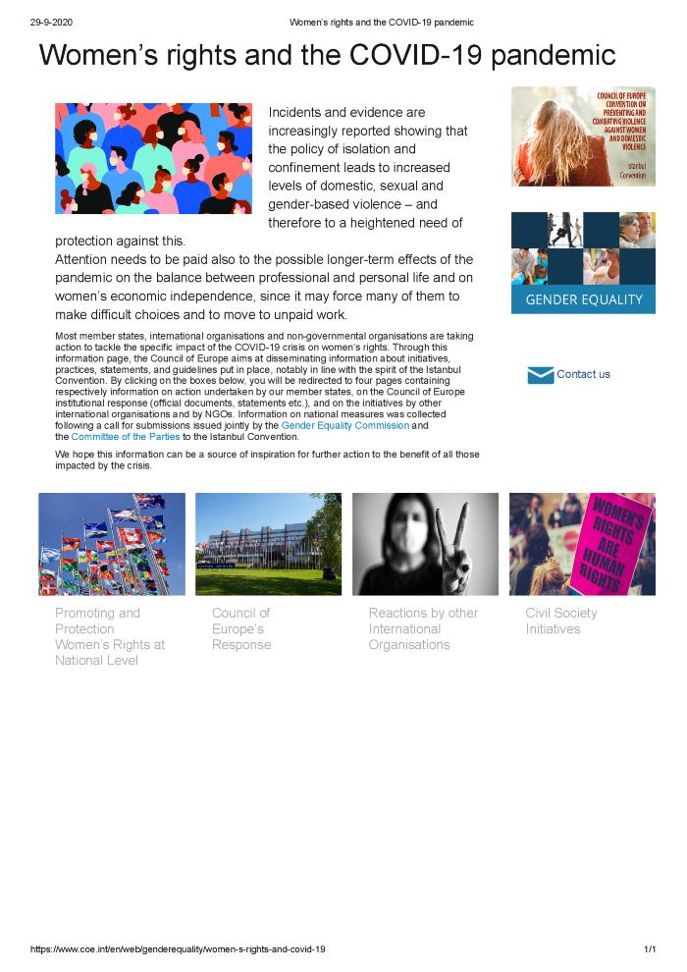
Women's rights and the COVID-19 pandemic [website] (c:amaz:14363)
The COVID-19 crisis has strong gender equality-related impacts, including alarmingly high levels of violence against women. The Council of Europe divisions on Gender Equality and on Violence Against Women have developed a new webpage gathering information about actions undertaken by member states, the Council of Europe and other international organizations and civil society organizations to analyse and mitigate the gendered impacts of COVID-19. [Source: website: www.coe.int/en/web/genderequality/women-s-rights-and-covid-19]

Slide 17
Les femmes ne doivent pas payer le prix du COVID-19!: mettons l'égalité entre femmes et hommes au coeur de la réponse au COVID-19 dans toute l'Europe (c:amaz:14362)
Dans le contexte actuel de la pandémie de COVID-19, le Lobby européen des femmes (LEF), la plus importante association-cadre regroupant plus de 2000 associations de femmes de toute l'Europe, est saisi par ces dernières des situations dramatiques auxquelles font face actuellement des femmes et filles à cause de l'augmentation de la violence masculine, de la pauvreté et des menaces contre leur indépendance économique. Par cette note de politique générale, le LEF appelle à la reconnaissance des contributions des femmes, sous-évaluées et bien souvent invisibles, et demande à ce que les réponses européennes et nationales à cette crise sanitaire ne laissent pour compte aucune femme ou fille. Dans la ligne de la stratégie quinquennale pour légalité de genre de la Commission européenne, cette note réitère le besoin urgent d'intégrer la perspective de genre au coeur de toutes les réponses nationales et présente des recommandations immédiates et à moyen et long terme à la fois à la Commission européenne et aux États membres. Ces recommandations mettent l'accent sur la nécessité de respecter les principes démocratiques, combattre la violence masculine, créer une économie féministe du social et du soin et bâtir un système de santé puissant et égalitaire. [Source: site web: www.womenlobby.org/Women-must-not-pay-the-price-for-COVID-19-Putting-equality-between-women-and?lang=fr]

Slide 18
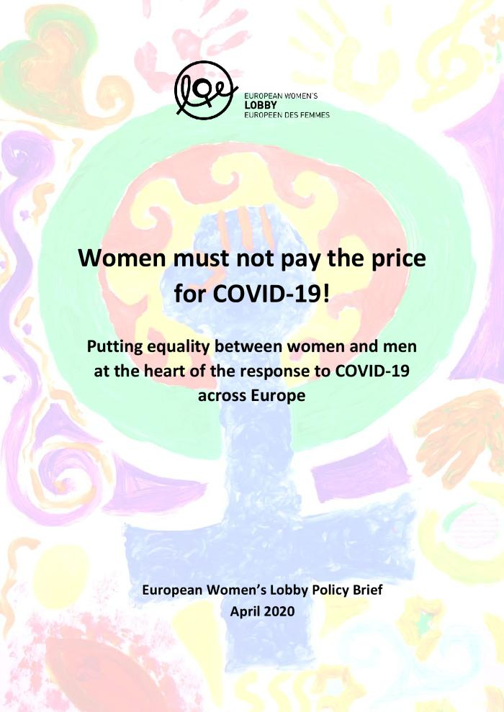
Women must not pay the price for COVID-19!: putting equality between women and men at the heart of the response to COVID-19 across Europe (c:amaz:14361)
In the global context of COVID-19 pandemic, the European Women's Lobby (EWL), the largest umbrella organization of women's civil society in Europe representing over 2,000 women's associations, are reporting on the dire situations of women and girls who now face deepening risks of male violence, poverty and threats to their economic independence. Despite this, at the heart of this crisis, women and women's organizations are leading in the delivery of frontline and essential services. With this policy brief, EWL calls for recognition of the undervalued, and often invisible contributions of women, and demand the EU and national responses to this health crisis leave no woman or girl behind. In line with the European Commissions five-year Gender Equality Strategy, this brief reiterates the urgent need to ensure gender mainstreaming is at the core of all national responses and puts forward immediate and mid to long-term recommendations to the European Commission and EU Member States. These recommendations focus on the need to uphold democratic principles; combat male violence against women; realizing a feminist economy of care and a strong and equal health system. [Source: website www.womenlobby.org/Women-must-not-pay-the-price-for-COVID-19-Putting-equality-between-women-and?lang=en]

Slide 19
Voices of women's organizations on COVID-19: april 2020 sub-regional consultations (c:amaz:14357)
To bring women's views and solutions to the forefront of discussions and decisions on COVID-19 response, UN Women initiated rapid consultations across the Europe and Central Asia region. Three sessions were held in early April 2020 in the Central Asia, Eastern Partnership and Western Balkans and Turkey sub-regions with 128 participants. Participants included women's organizations and activists already working on the front lines of COVID-19 response. Each brought their own unique perspective from working with diverse groups of women and girls in their communities, including young and old women, women with disabilities, minority women, women survivors of violence, LGBTIQ+ people and refugees, internally displaced persons and migrants. Together, their resourceful and innovative suggestions enable truly needs-based emergency support and services to women and girls who are currently at greatest risk of being left behind. The consultations provided an opportunity to hear directly about the specific risks and challenges that women and girls face as a result of the COVID-19 pandemic; they also focused on the opportunities and solutions they are providing so that the strategic focus of support can be adjusted in a gender-responsive manner to reflect their differentiated experience. [Source: website: eca.unwomen.org/en/digital-library/publications/2020/04/voices-of-womens-organizations-on-covid-19#view]

Slide 20
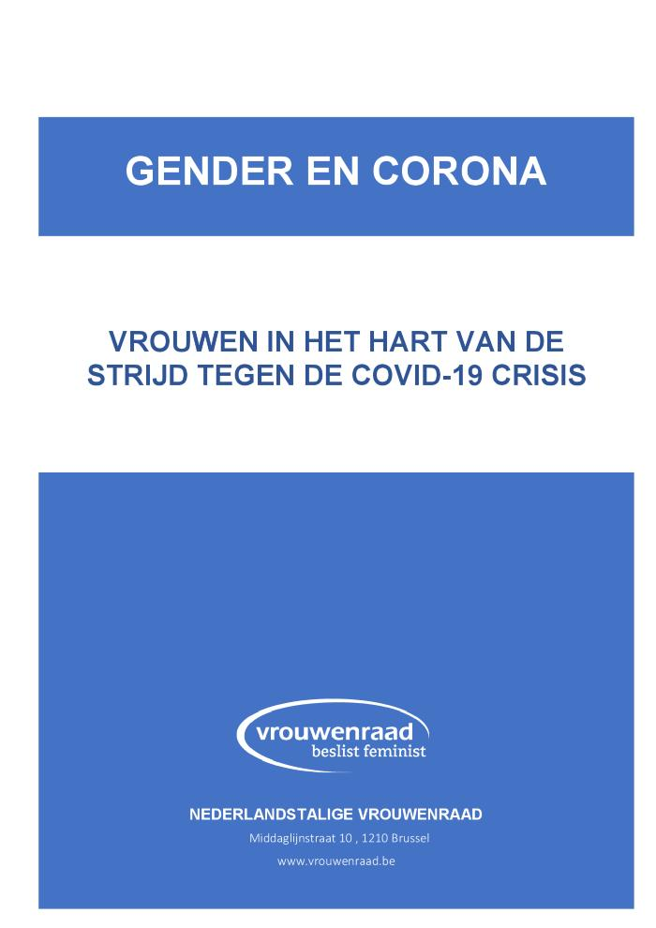
Gender en corona: vrouwen in het hart van de strijd tegen de COVID-19 crisis (c:amaz:14342)
De COVID-19 pandemie heeft niet dezelfde gevolgen voor vrouwen en mannen. Vanuit medisch oogpunt worden mannen meer getroffen door het virus, maar de sociale en economische impact treft vooral vrouwen. Als verzorgenden, als moeders, als werknemers en als ondernemers staan vrouwen in het hart van de crisis. Vrouwen behoren ook tot de meest kwetsbare groepen: er zijn meer arme vrouwen en vrouwen staan extra bloot aan partnergeweld. Het beleid moet rekening houden met deze genderdimensie. In dit samenvattend artikel van een OESO-verslag leest u er alles over. [Bron: website: www.vrouwenraad.be/page?orl=1&ssn=&lng=1&pge=217&sare=788]

Slide 21
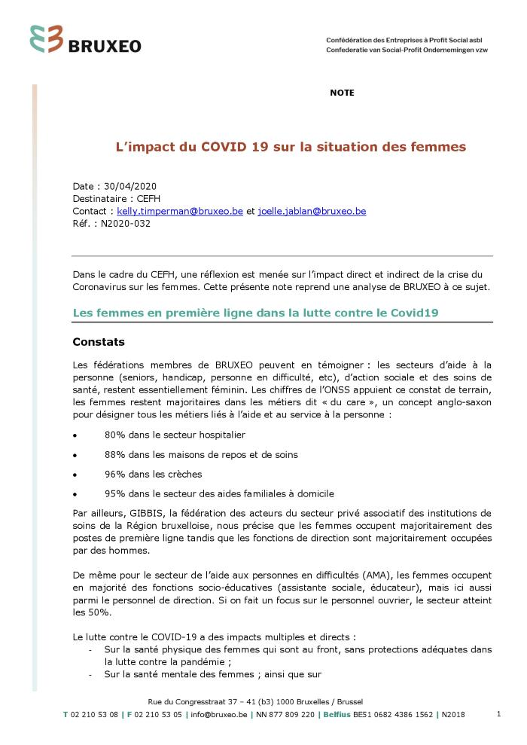
L'impact du COVID 19 sur la situation des femmes (c:amaz:14326)

Slide 22
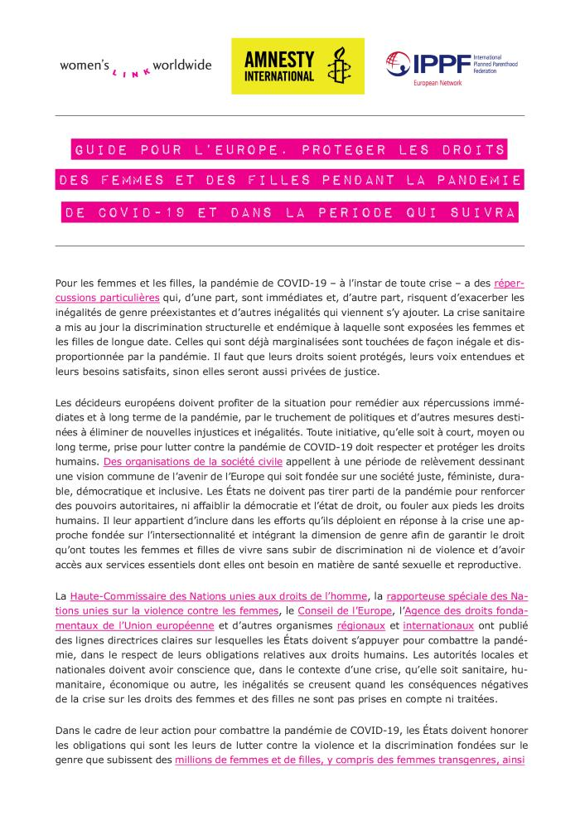
Guide pour l'Europe: protéger les droits des femmes et des filles pendant la pandémie de Covid-19 et dans la période qui suivra (c:amaz:14319)
Ce document fournit aux gouvernements des lignes directrices pour les initiatives quils doivent prendre afin de protéger les droits des femmes et des filles, qui sont affectées de façon disproportionnée par cette pandémie, en particulier celles qui subissent des formes de discrimination croisées et persistantes. [Source: site web: www.amnesty.org/fr/documents/eur01/2360/2020/fr/]

Slide 23
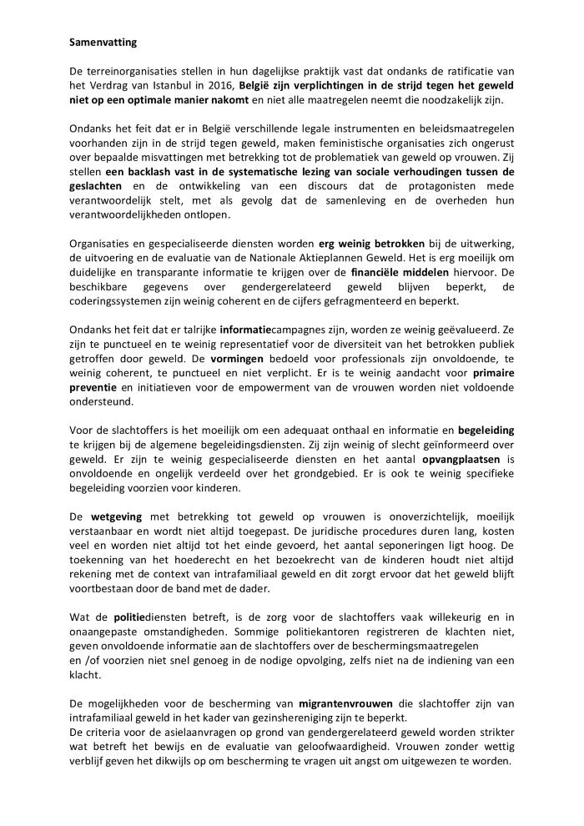
Évaluation de la mise en oeuvre de la Convention du Conseil de l'Europe sur la prévention et la lutte contre la violence à l'égard des femmes et la violence domestique par la Belgique: samenvatting [Rapport alternatif de la coalition « Ensemble contre les violences »] (c:amaz:14013)

Slide 24
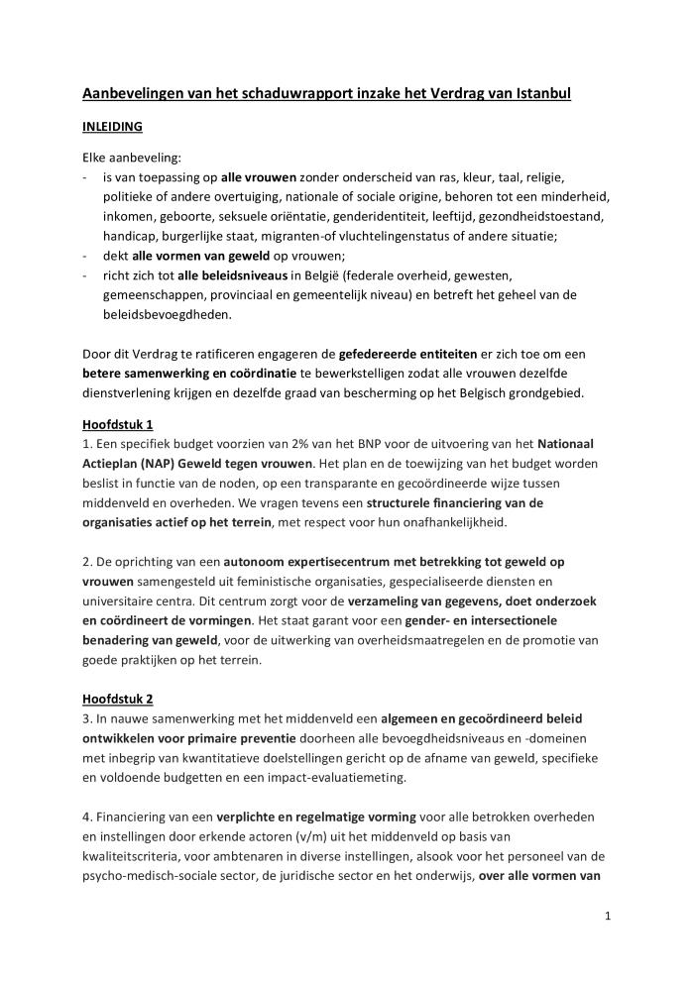
Aanbevelingen van het schaduwrapport inzake het Verdrag van Istanbul: [10 punten] [Alternatief rapport van het feministisch collectief « Ensemble contre les violences »] (c:amaz:14012)

Slide 25
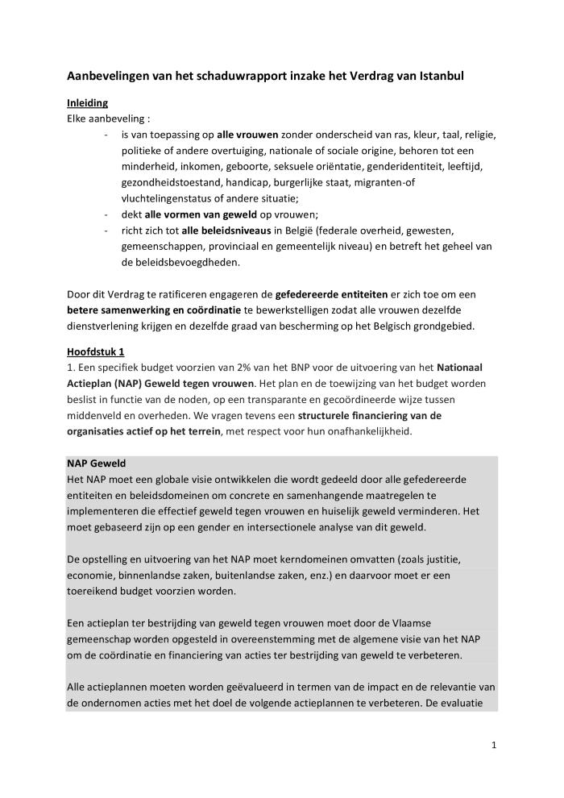
Aanbevelingen van het schaduwrapport inzake het Verdrag van Istanbul [Alternatief rapport van het feministisch collectief « Ensemble contre les violences »] (c:amaz:14011)

Slide 26
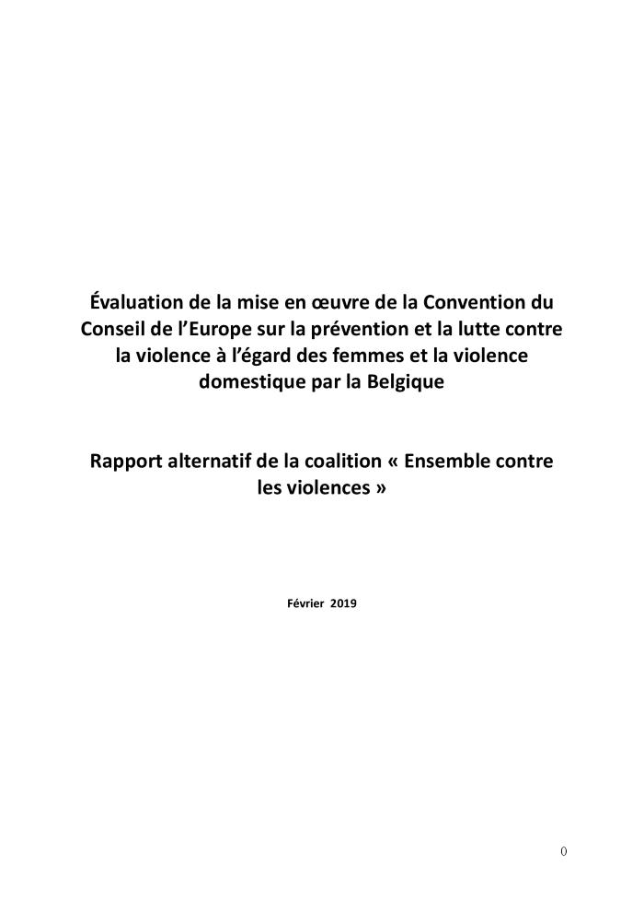
Évaluation de la mise en oeuvre de la Convention du Conseil de l'Europe sur la prévention et la lutte contre la violence à l'égard des femmes et la violence domestique par la Belgique [Rapport alternatif de la coalition « Ensemble contre les violences »] (c:amaz:13995)

Slide 27
Social Platform: annual report 2017: Piecing together a strong Europe for its people! (c:amaz:2475)

Slide 28
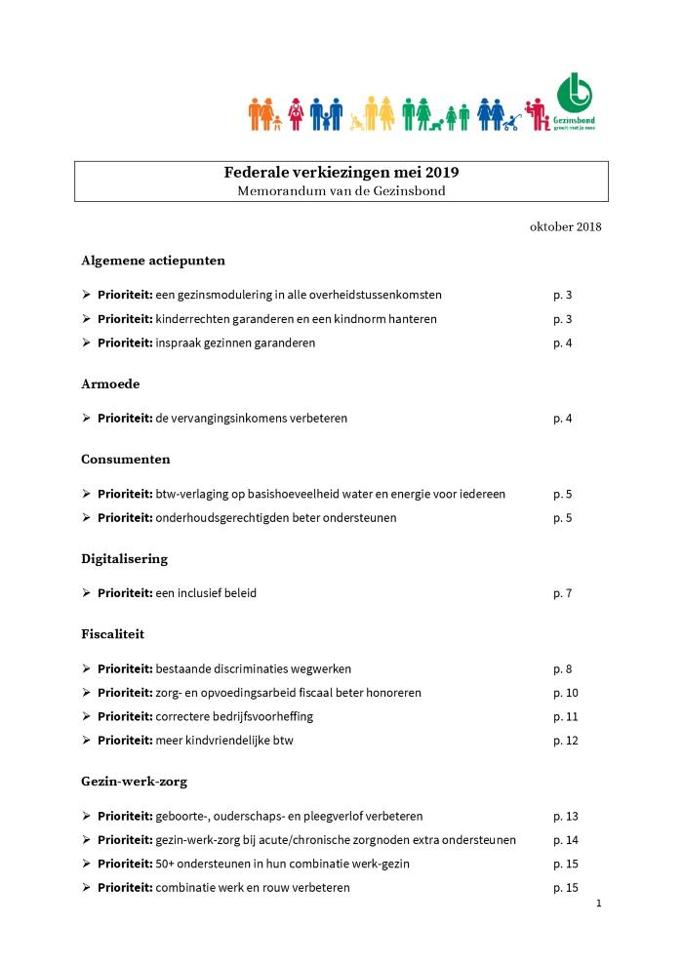
Federale verkiezingen mei 2019: memorandum van de Gezinsbond (c:amaz:13682)

Slide 29
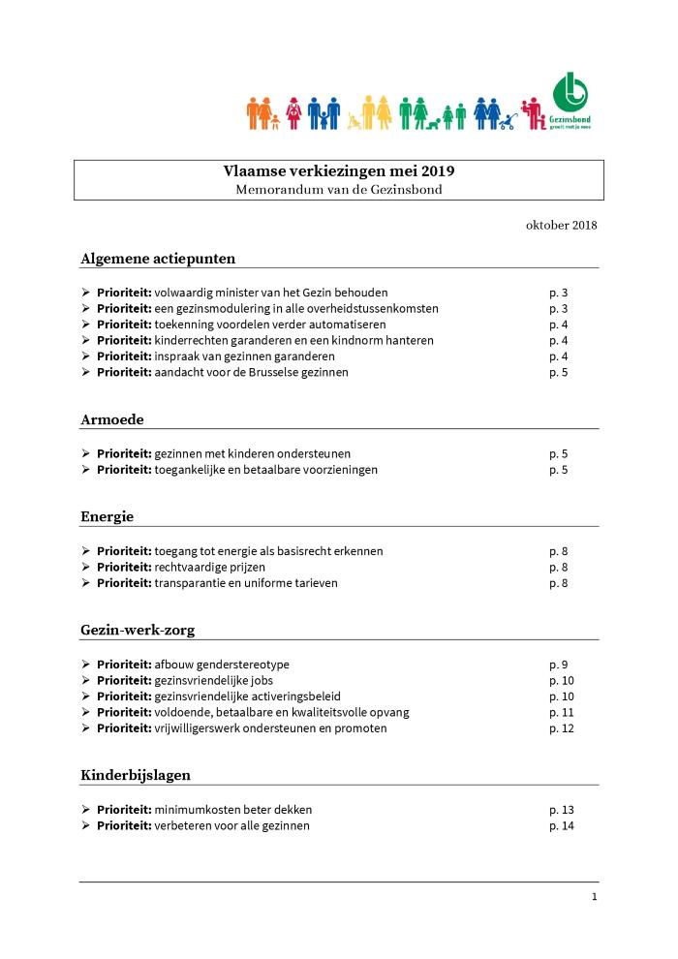
Vlaamse verkiezingen mei 2019: memorandum van de Gezinsbond (c:amaz:13681)

Slide 30
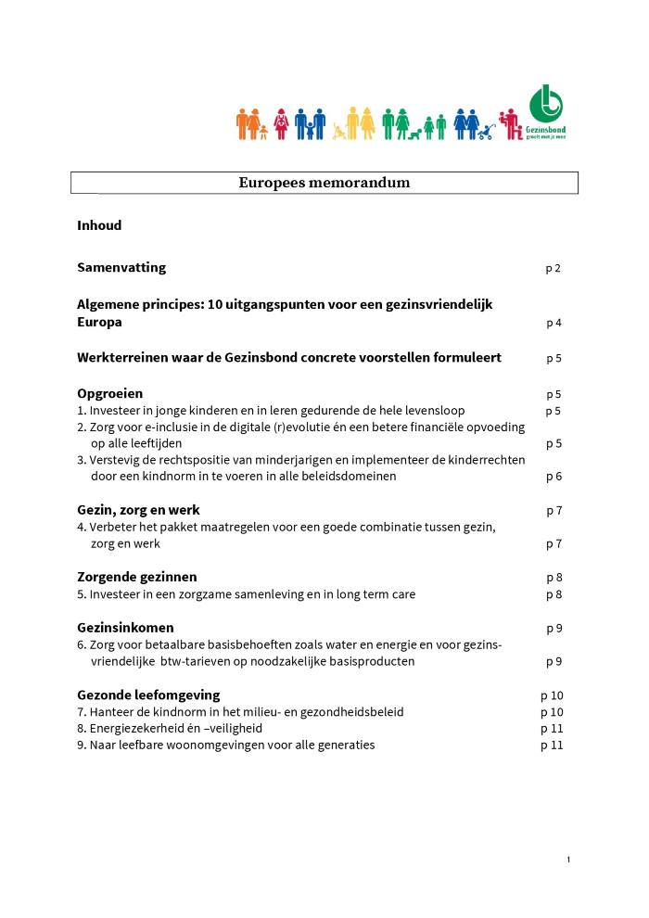
Europees memorandum: verkiezingen 2019 (c:amaz:13680)

Slide 31
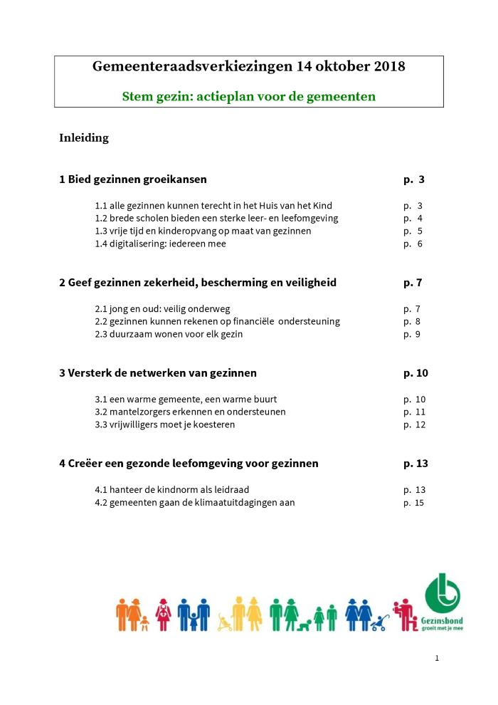
Gemeenteraadsverkiezingen 14 oktober 2018: Stem gezin: actieplan voor de gemeenten (c:amaz:13132)

Slide 32
Duurzame ontwikkelingsdoelstellingen : onze wereld transformeren : agenda 2030 voor duurzame ontwikkeling [Brochure] (c:amaz:14187)

Slide 33
FGM in EU Asylum Directives on Qualification, Procedures and Reception Conditions: End FGM Network Guidelines for Civil Society (c:amaz:13486)
The guide highlights the relevant provisions in the Asylum Procedures, Reception Conditions and Qualification Directives. It aims to explain the application of the three asylum directives in an accessible manner to civil society representatives working with those affected by FGM. It will enable the Network members of End FGM to communicate and advocate on the issues relating to the Common European Asylum System and FGM with relevant state authorities, and monitor compliance at national level with their obligations under EU legislation. Member States must ensure that asylum procedures and reception conditions for asylum seekers are gender-sensitive and that special procedural guarantees are in place for vulnerable groups, such as women and girls affected by FGM. Member States must recognise FGM as a form of persecution, in line with EU and international obligations, and afford international protection to those affected.

Slide 34
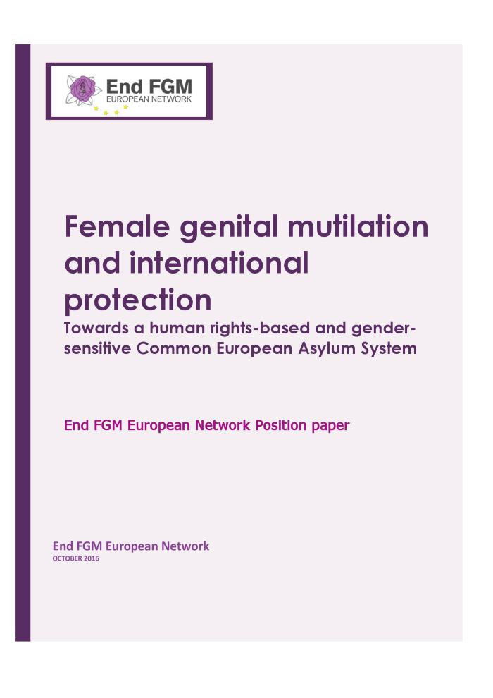
Female genital mutilation and international protection: towards a human rights-based and gender-sensitive Common European Asylum System: End FGM European Network Position paper (c:amaz:13484)
Concerned about the human rights situation of asylum - seekers and other migrants in the European Asylum System, especially womens and girls, the End FGM European Network decided to dedicate a large part of its work in 2016 to international protection, in order to assess the discrepancies of the EU Asylum System. We want human rights to be at the centre of the asylum process, and survivors of female genital mutilation (FGM), human rights activists speaking out against FGM, women, girls and the families in fear of FGM to receive the protection they are entitled to, in the asylum process and as beneficiaries of international protection in EU Member States.

Slide 35
1995-2015 : 20 years of the Beijing Platform for Action : from words to action (c:amaz:7783)

Slide 36
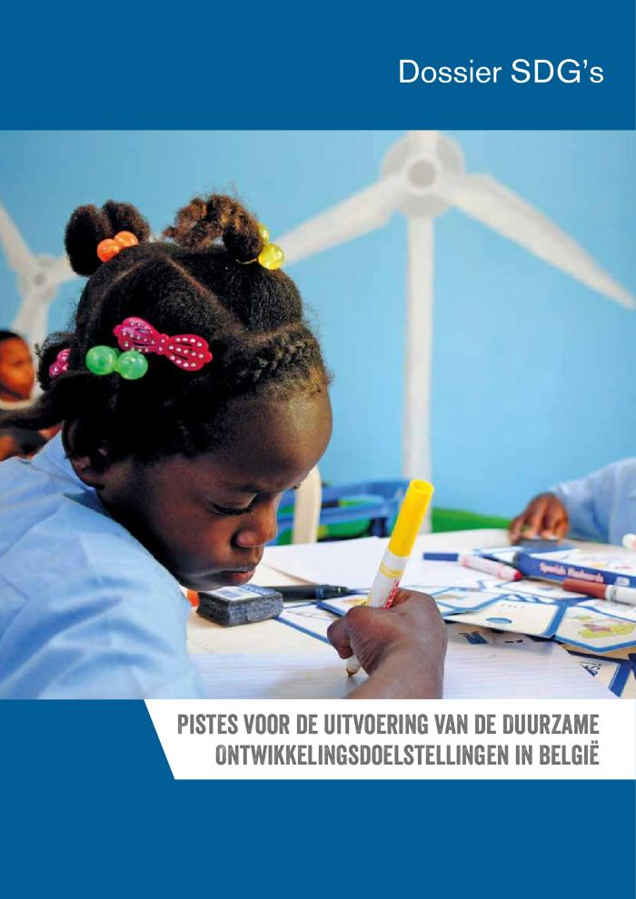
Dossier SDG's: pistes voor de uitvoering van de Duurzame ontwikkelingsdoelstellingen in België (c:amaz:13401)
Ook België moet de SDG's binnen 15 jaar behalen en ontwikkelingslanden ondersteunen om dat te doen. In alle beleidsdomeinen en op alle beleidsniveaus zal ons land de SDG's moeten implementeren. Met dit dossier willen 11.11.11, Associations 21, WWF, Bond Beter Leefmilieu, Inter-Environnement Wallonie, Protos, FOS-Socialistische Solidariteit, Oxfam Wereldwinkels, Oxfam Solidariteit, Kinderrechtencoalitie, Vredeseilanden, Decenniumdoelen, Sensoa, Be-Gender, Netwerk Duurzame Mobiliteit, Climate Express, Wereldsolidariteit, Beweging.net, Broederlijk Delen, Memisa, UNICEF België, Plan België, Netwerk Tegen Armoede, Apere, Nederlandstalige Vrouwenraad, Le monde selon les femmes, Luttes Solidarités Travail, Ecokerk, Fracarita Belgium en Conseil de la Jeunesse het debat voeden over hoe dat moet gebeuren. Dit dossier is in essentie een lijst met concrete beleidsaanbevelingen voor de Belgische federale en regionale overheden rond het behalen van de SDG's.

Slide 37
Rapport d'activité 2014 / Fédération des Centres de Planning Familial (c:amaz:7748)

Slide 38
Intégration du genre dans les ONG en Belgique : impact du gendercoaching du Monde selon les Femmes (c:amaz:7651)

Slide 39
Egalité, mixité & associations : guide pour l'égalité des femmes et des hommes dans les asbl (c:amaz:7536)

Slide 40
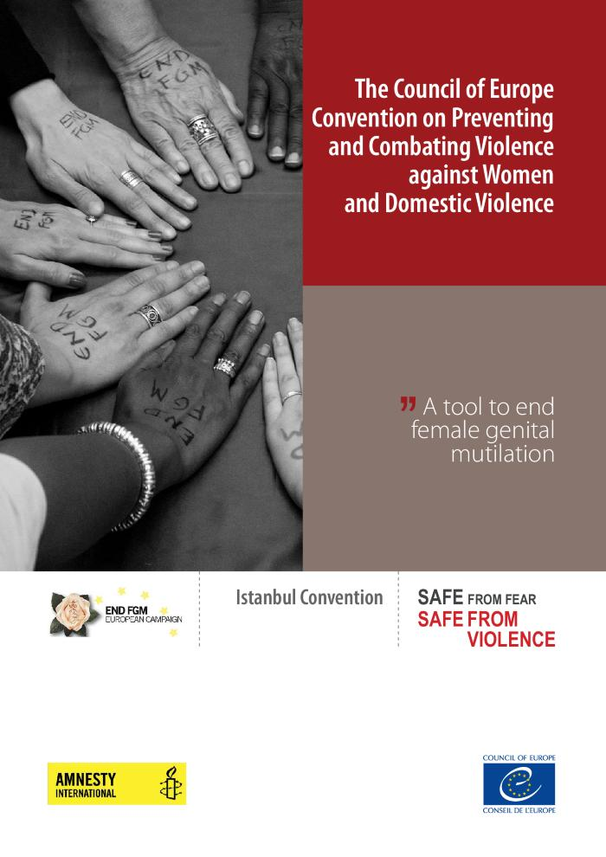
The Council of Europe Convention on Preventing and Combating Violence against Women and Domestic Violence: a tool to end female genital mutilation (c:amaz:13487)
Amnesty International and the Council of Europe created a guide to place female genital mutilation (FGM), a human rights violation affecting women and girls around the world, high on the political agenda and to promote the Council of Europes Convention on Preventing and Combating Violence against Women and Domestic Violence (Istanbul Convention)

Slide 41
Genre et cycle du développement (c:amaz:7794)

Slide 42
The state of play on the implementation of the Convention on the Elimination of all forms of Discrimination Against Women in North Africa and the Middle East (c:amaz:6539)

Slide 43
Communiquer le genre pour le développement rural : intégrer le genre dans la communication pour le développement (c:amaz:6439)

Slide 44
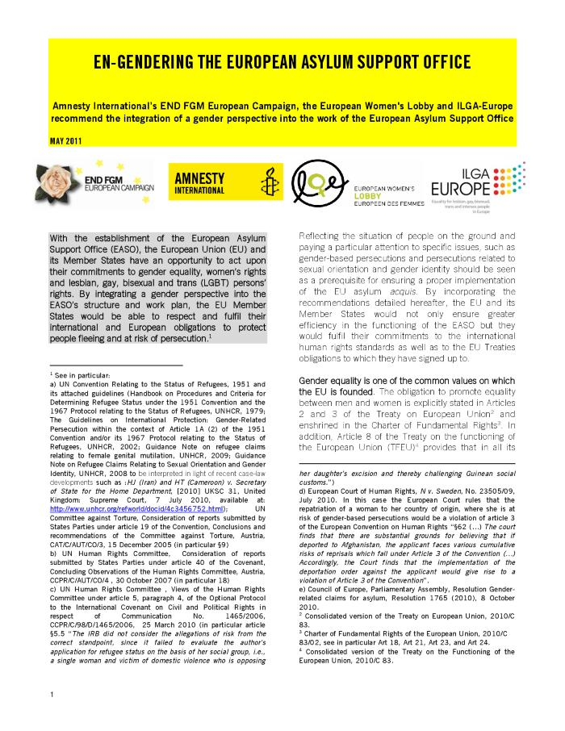
En-gendering the European Asylum Support Office (c:amaz:13491)
'En-gendering the European Asylum Support Office', a position paper by Amnesty International, ILGA-Europe and European Women's Lobby, called on the European Asylum Support Office to ensure gender and equality perspectives are fully integrated into the EUs asylum policies and practices. According to the participating NGOs, by integrating a gender perspective into the EASOs structure and work plan, the EU Member States would be able to respect and fulfill their international and European obligations to protect people fleeing and at risk of persecution.

Slide 45
L'égalité entre les femmes et les hommes dans l'Union européenne : justice (c:amaz:12093)

Slide 46
Gender equality in the European Union : justice (c:amaz:12092)

Slide 47
Evaluatie van de Commissie Vrouwen en Ontwikkeling : eindverslag - july [sic] 2011 (c:amaz:11893)

Slide 48
Evaluation de la Commission Femmes et Développement : rapport final - juillet 2011 (c:amaz:11892)

Slide 49
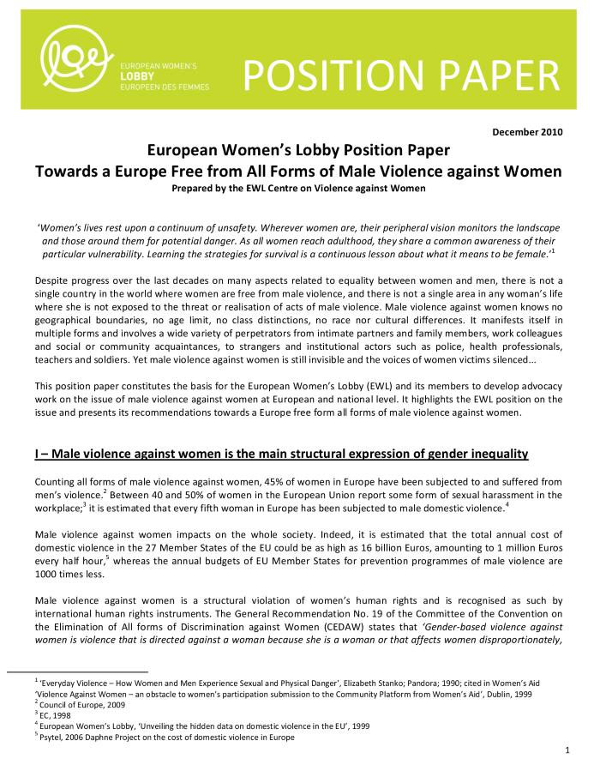
Towards a Europe free from all forms of male violence against women : 2010 : position paper (c:amaz:6676)

Slide 50
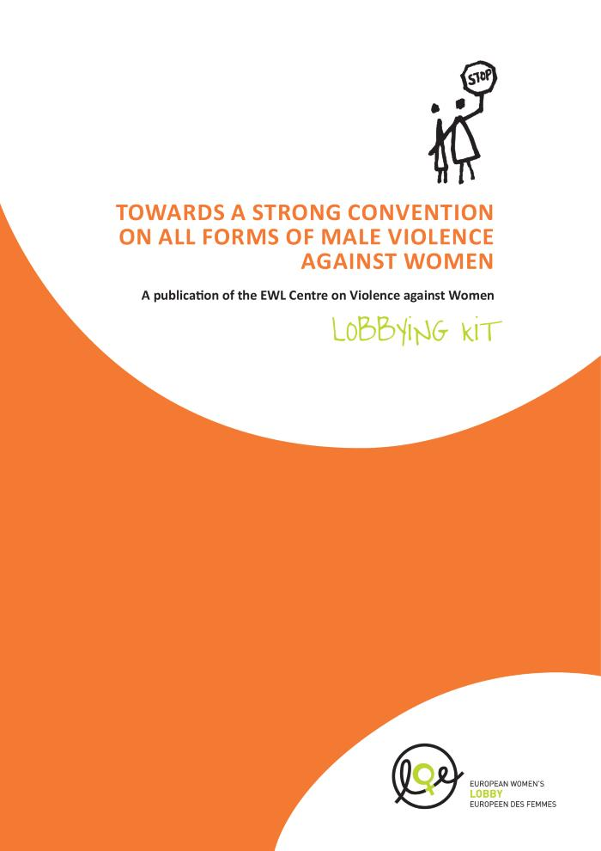
Towards a strong convention on all forms of male violence against women : lobbying kit 2010 (c:amaz:6675)

Slide 51
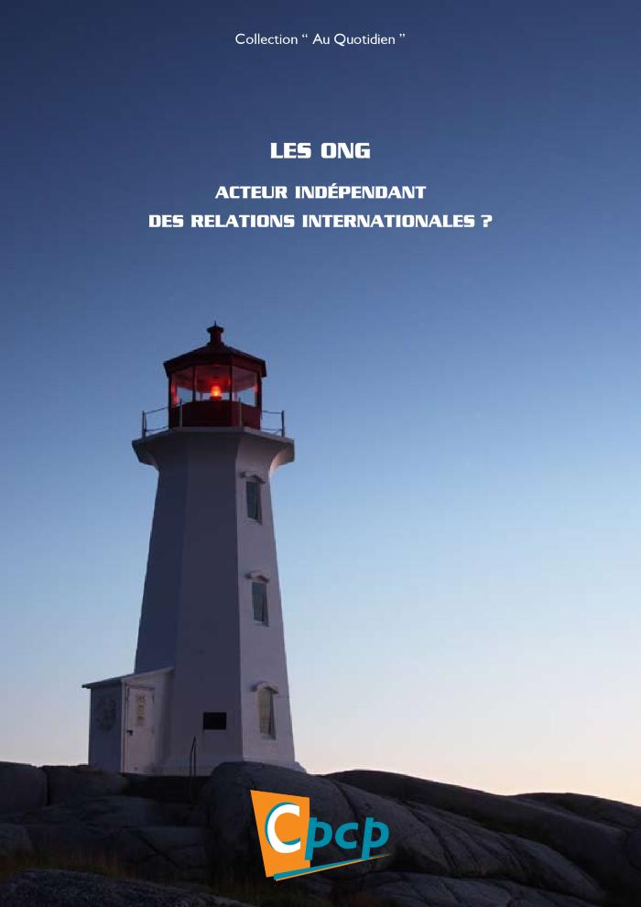
Les ONG, acteur indépendant des relations internationales ? (c:amaz:13712)

Slide 52
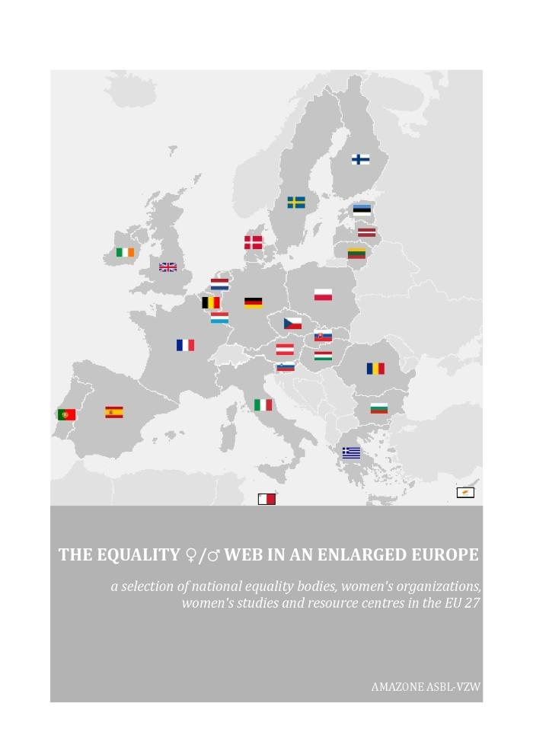
The equality w/m-web in an enlarged Europe: a selection of national equality bodies, women's organizations, women's studies and resource centres in the EU 27 (c:amaz:13413)

Slide 53
Genre et empowerment : empoderamiento = empouvoirement (c:amaz:6859)

Slide 54
Genre et développement durable (c:amaz:6858)

Slide 55
Rapport annuel 2008 / Lobby Européen des Femmes (c:amaz:6760)

Slide 56
5♀/5♂ No Modern European Democracy without Gender Equality: campagne 50/50 du Lobby européen des femmes : pas de démocratie européenne moderne sans égalité femmes hommes (c:amaz:14770)
Voorstelling van de Campagne 5♀/5♂ NO Modern European Democracy Without Gender Equality

Slide 57
Le rôle des ONG et des syndicats dans la lutte contre la discrimination (c:amaz:11672)

Slide 58
The role of NGOs and Trade Unions in combating discrimination (c:amaz:11671)

Slide 59
Genre et communication : modes et stratégies (c:amaz:6857)

Slide 60
Accès à la terre en milieu rural en Afrique : stratégies de lutte contre les inégalités de genre (c:amaz:6395)

Slide 61
Social profit jaarboek Vlaanderen 2008-2009 (c:amaz:6091)

Slide 62
50 ans pour l'Union européenne : 50/50 pour les femmes et les hommes? : rapport annuel / Lobby Européen des Femmes (c:amaz:7149)

Slide 63
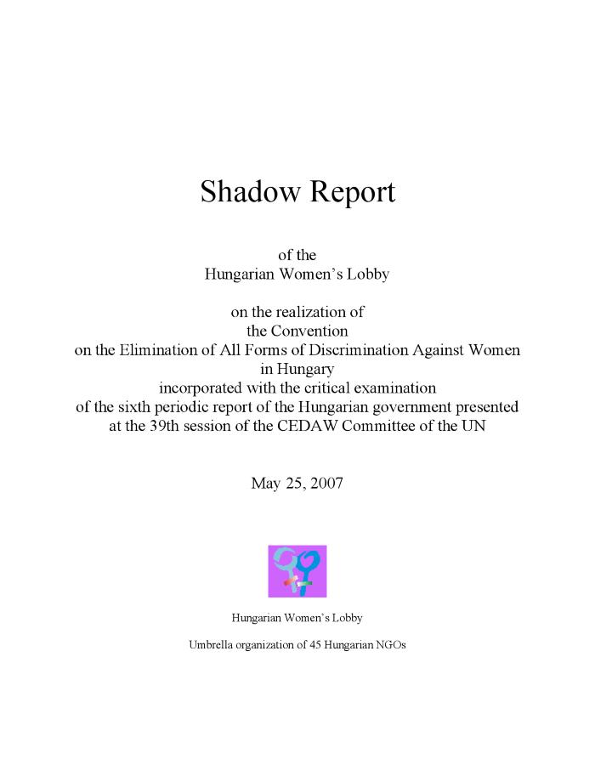
Shadow report on the realisation of the convention on the elimination of all forms of discrimination against women in Hungary incorporated with the critical examination of the sixth periodic report on the Hungarian government presented at the 39th session of the CEDAW committee of the UN (c:amaz:6700)

Slide 64
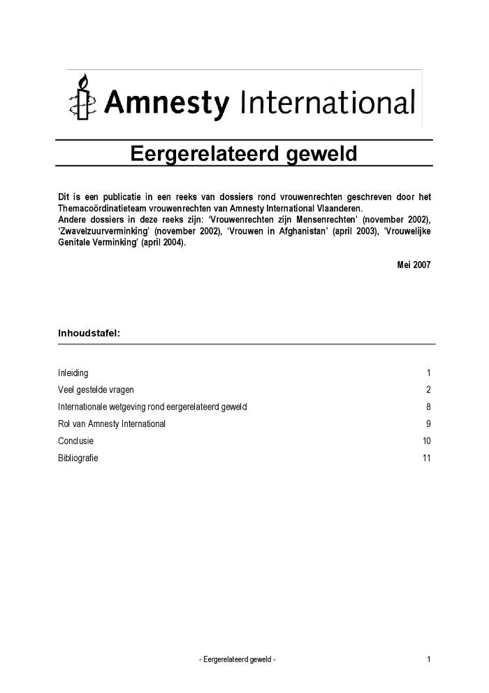
Eergerelateerd geweld : factsheet (c:amaz:6691)

Slide 65
Er is leven na de 'Mort subite' toekomstverkenning voor het sociaal-cultureel werk (c:amaz:6048)

Slide 66
Incorporating gender into your NGO (c:amaz:5822)
This manual explains the basic concepts and definitions on gender, followed by 'what to do and how to do it', both within and outside your organization, in order to scan all aspects with a gender sensitive eye.The checklist 'Gender Issues in the Project Cycle' is designed to be used in conjunction with the manual.

Slide 67
Rapport annuel 2005 / Lobby Européen des Femmes (c:amaz:12039)

Slide 68
Annual report 2005 / European Women's Lobby (c:amaz:12038)

Slide 69
Rapport annuel 2004 / Lobby européen des femmes (c:amaz:6759)

Slide 70
Mondiaal partnerschap voor ontwikkeling : Millenium Ontwikkelingsdoelstelling 8 : eerste voortgangsrapport van België 2004 (c:amaz:5887)

Slide 71
Enquête sur l'intégration de l'approche genre dans les ONG (c:amaz:5865)

Slide 72
Egalité de genre dans les instances décisionnelles des ONG françaises de solidarité internationale : résumé d'une enquête réalisée en 2004 auprès des ONG françaises par Fanny Chevalier (c:amaz:5717)

Slide 73
ONG : stratégies - changement (c:amaz:5512)
« Recherche-action menée parmi les ONG belges pour définir quels positionnements celles-ci ont par rapport à l'approche genre et dresser des pistes pour une meilleure prise en compte du genre dans leur travail. » Le Monde selon les Femmes. Site du Monde selon les Femmes, [En ligne], http://www.mondefemmes.org/publications/essent.htm (Page consultée le 01/03/2006)

Slide 74
Striking a balance : effiency, effectiveness and accountability : the impact of the EU financial regulation on the relationship between the European Commission and NGOs : apendices (c:amaz:5425)

Slide 75
Striking a balance : effiency, effectiveness and accountability : the impact of the EU financial regulation on the relationship between the European Commission and NGOs (c:amaz:5424)

Slide 76
Agenda voor de toekomst (c:amaz:5341)

Slide 77
Did the Beijing Platform for Action accelerate progress ? : Dutch Beijing +10 NGO report (c:amaz:5318)

Slide 78
Zijn de verwachtingen van Beijing uitgekomen ? : Nederlandse NGO-schaduwrapportage (c:amaz:5317)

Slide 79
De politiek en het verenigingsleven in België : een eerste verkenning van het politieke landschap en van de vertaling van de standpunten aangetroffen in de regeerakkoorden (c:amaz:12279)

Slide 80
Monde politique et secteur associatif en Belgique : une première exploiration des points de vue en présence dans les accords de gouvernements (c:amaz:12278)

Slide 81
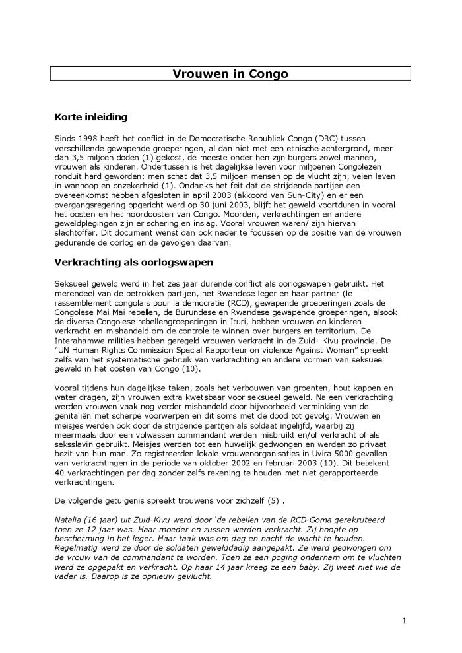
Geweld tegen vrouwen in de Democratische Republiek Congo : dossier (c:amaz:6692)

Slide 82
Afro-arab expert consultation on legal tools for the prevention of female genital mutilation : proceedings of the Cairo expert consultation (c:amaz:5018)

Slide 83
De Staten-Generaal van het Gezin ... in een notendop (c:amaz:11129)

Slide 84
Les Etats Généraux des Familles ... en quelques mots (c:amaz:11127)

Slide 85
Towards EU accession : forward looking strategies for gender equality : a report of WIDE's consultation (11 June 2003 ; Brussels) (c:amaz:4953)

Slide 86
Actes de la journée d'études sur le thème 'Quel partenariat avec les ONG pour la promotion des femmes au Maroc' (c:amaz:4944)

Slide 87
Identification of economic opportunities for women groups and communities (c:amaz:4858)

Slide 88
Rapport annuel 2003 / Lobby européen des femmes (c:amaz:12037)

Slide 89
Annual report 2003 / European Women's Lobby (c:amaz:12036)

Slide 90
Les femmes définissent l'avenir de l'Europe : rapport annuel 2002 / Lobby européen des femmes (c:amaz:12035)

Slide 91
Women shaping the future of Europe : annual report 2002 / European Women's Lobby (c:amaz:12034)

Slide 92
Intégration de l'égalité entre les femmes et les hommes dans la coopération au développement : de la politique à la pratique : le rôle de la Commission Européenne (c:amaz:11052)

Slide 93
Gender equality in development co-operation : from policy to practice : the role of the European Commission (c:amaz:11050)

Slide 94
Les femmes en Europe, l'Europe dans le monde : rapport annuel 2001 / Lobby européen des femmes (c:amaz:6758)

Slide 95
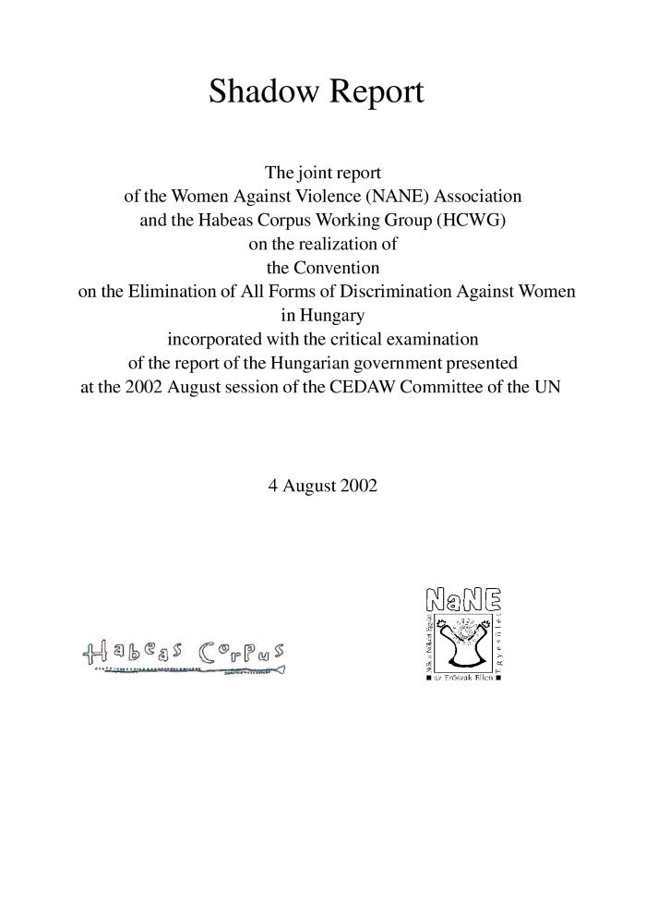
Shadow report : the joint report on the realisation of the convention on the elimination of all forms of discrimination against women in Hungary incorporated with the critical examination of the report of the Hungarian government presented at the 2002 august session of the CEDAW committee of the UN (c:amaz:6702)

Slide 96
National machineries for women in development : experiences, lessons and strategies (c:amaz:4843)

Slide 97
Women and men in partnership for post-conflict reconstruction : report of the Sierra Leone national consultation (Freetown ; 21-24 may 2001) (c:amaz:4598)

Slide 98
L'avenir commence dès à présent : quelles perspectives pour le mouvement des femmes ? : journée d'étude 7 juin 2002, Amazone, Bruxelles : rapport (c:amaz:4422)

Slide 99
Vers l'équilibre entre les femmes et les hommes (c:amaz:10348)

Slide 100
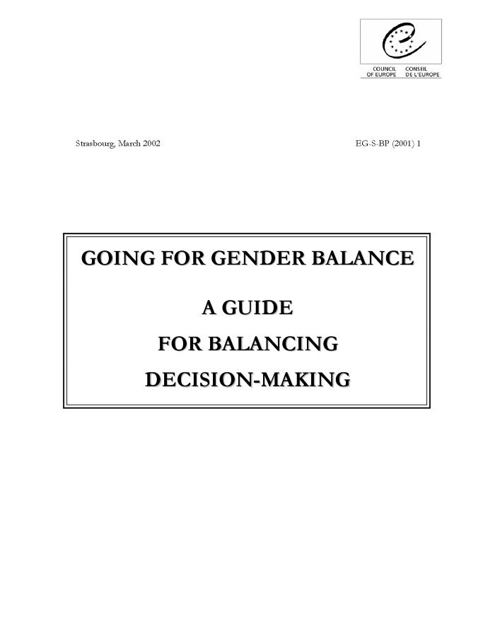
Going for gender balance (c:amaz:10347)

Slide 101
Ronde tafels voor gelijkheid 25 februari 2002 : samenvatting van de werkzaamheden (c:amaz:10297)

Slide 102
Tables rondes de l'égalité 25 février 2002 : synthèse des travaux (c:amaz:10296)

Slide 103
Voortgangsnota van de NGO's in uitvoering van het Actieplatform van Peking (c:amaz:6001)

Slide 104
Framing the future : an integrated strategy to support women's community and voluntary organisations (c:amaz:4908)

Slide 105
Guide Dimitra : femmes rurales et développement : un répertoire d'ONG, instituts de recherche et centres d'information en Afrique et au Proche-Orient. Volume 2 (c:amaz:4353)

Slide 106
Guide Dimitra : femmes rurales et développement : un répertoire d'ONG, instituts de recherche et centres d'information en Afrique et au Proche-Orient. Volume 1 (c:amaz:4352)

Slide 107
Egalité entre les femmes et les hommes dans l'Union Européenne : exemples de bonnes pratiques (1996-2000) (c:amaz:9936)

Slide 108
Gender equality in the European Union : examples of good practices (1996-2000) (c:amaz:9935)

Slide 109
Krachtlijnen voor een emancipatorisch beleid : aanbevelingen n.a.v. de Peking +5-conferentie (c:amaz:5189)

Slide 110
Estudio sobre la aplicación del mainstreaming en programas sociales en la ciudad de A Coruña (c:amaz:4805)

Slide 111
Implementatie van het Peking actieplatform : beleidssuggesties van de Nederlandstalige Vrouwenraad voor acties op Belgisch niveau wat betreft de strijd tegen geweld, de plaats van vrouwen in de economie en in de besluitvorming (c:amaz:3873)

Slide 112
1990-2000, 10 ans d'activisme pour l'égalité femmes-hommes dans l'Union Européenne : rapport annuel 2000 (c:amaz:11056)

Slide 113
Regional preparatory meeting on the 2000 Review of implementation of the Beijing Platform of Action, 19-21 January 2000 : report (E/ECE/RW.2/2000/7) (c:amaz:10938)

Slide 114
Participation des femmes à la vie politique : bilan de l'évolution au sein des parlements nationaux, des parties politiques, des gouvernements et de l'Union Interparlementaire, cinq ans après la Quatrième Conférence Mondiale sur les Femmes (c:amaz:9874)

Slide 115
Participation of women in political life : an assessment of developments in national parliaments, political parties, governments and the Inter-Parliamentary Union, five years after the Fourth World Conference on Women (c:amaz:9873)

Slide 116
Boîte ad hoc (c:amaz:6545)

Slide 117
Gender politics in global governance (c:amaz:5434)

Slide 118
Bringing the Beijing platform for action to the grass roots : promoting NGO-government collaboration in the implementation of the Jakarta declaration for the advancement of women in Asia and the Pacific and the global platform for action (c:amaz:4582)

Slide 119
Bijdrage van de Nederlandstalige Vrouwenraad aan de NGO-rapportage voor de Europese regio (c:amaz:3890)

Slide 120
Linking up Cairo, Copenhagen, Beijing +5 : reviews towards the 21st century : report of a conference (c:amaz:3872)

Slide 121
Het Actieplatform van de Vierde Wereldvrouwenconferentie (Peking 1995) in praktijk in het Vlaams beleid en de NGO's : studiedag (c:amaz:3624)

Slide 122
Nederlandse NGO-rapportage Beijing +5 (c:amaz:10502)

Slide 123
The Beijing +5 NGO-report of the Netherlands (c:amaz:10501)

Slide 124
Les mécanismes nationaux mis en place dans les états membres du Conseil de l'Europe pour promouvoir l'égalité entre les femmes et les hommes : actes Atelier international Ljubljana (Slovénie), 30 novembre-2 décembre 1994 (c:amaz:8757)

Slide 125
National machinery to promote equality between women and men in Central and Eastern European countries : proceedings International workshop Ljubljana (Slovenia), 30 November-2 December 1994 (c:amaz:8756)

Slide 126
Droits universels, droits des femmes : journée des femmes du 8 mars 1998 (c:amaz:4432)
Rôle politique et droits politiques et sociaux des femmes : la citoyenneté ; Rôle économique et social : les droits économiques et sociaux des femmes ; Rôle politique et social : les droits des femmes afghanes

Slide 127
50 jaar Mensenrechten : mensenrechtenagenda voor het begin van de XXIste eeuw (c:amaz:3484)

Slide 128
Forum d'information sur les politiques nationales en matière d'égalité entre les femmes et les hommes : actes : Budapest (Hongrie), 6-8 novembre 1995 (c:amaz:8941)

Slide 129
Information forum on national policies in the field of equality between women and men : proceedings Budapest (Hungary), 6-8 November 1995 (c:amaz:8940)

Slide 130
Beyond Beijing : a report of the Women's National Commission conference (16-18 June 1996 ; Manchester) (c:amaz:5303)

Slide 131
Propositions des organisations non-gouvernementales européennes pour une plate-forme d'action commune : 'vers un contrat femmes-hommes : mise en oeuvre de la Plate-forme d'action de Pékin' (c:amaz:5302)

Slide 132
Séminaire international sur les stratégies, le rôle et les fonctions des ONG travaillant pour la promotion de l'égalité entre les femmes et les hommes : allocution principale sur le Comité directeur pour l'égalité entre les femmes et les hommes (CDEG) et ses activités, 13-14 juin 1996 (c:amaz:4404)

Slide 133
Dimitra guidebook rural women and development : a directory of European NGO's, research institutes and information centres (c:amaz:4402)

Slide 134
Recueil de documents sur les organisations non gouvernementales, extraits des rapports d'activité du CDEG 1994-1996 (c:amaz:3421)

Slide 135
De ontwikkeling van het Europees sociaal beleid : een verslag over het Forum (c:amaz:2638)

Slide 136
Platform of European Social NGO's : presentation (c:amaz:2474)

Slide 137
IVde Wereldconferentie van de Verenigde Naties over de Vrouw : Peking 5 september 1995 : [toespraak van] mevrouw Miet Smet, Mminister van Tewerkstelling en Arbeid en Gelijke Kansenbeleid in België (c:amaz:6526)

Slide 138
Mettre la femme à l'ordre du jour : guide pour la participation aux conférences mondiales de l'ONU (c:amaz:6485)

Slide 139
Kalender : activiteiten van vrouwenorganisaties en organisaties voor ontwikkelingssamenwerking en mondiale vorming ter voorbereiding van de VN-Wereldvrouwenconferentie en het NGO forum in 1995 (Beijing, China), oktober-december 1995 (c:amaz:5279)

Slide 140
Kalender : activiteiten van vrouwenorganisaties en organisaties voor ontwikkelingssamenwerking en mondiale vorming ter voorbereiding van de VN-Wereldvrouwenconferentie en het NGO forum in 1995 (Beijing, China), mei-juni 1995 (c:amaz:5278)

Slide 141
Verslag van de IVde Wereldconferentie van de Verenigde Naties over de Vrouw, Peking, 4-15 september 1995 (c:amaz:2138)
Verslag van de Vierde Wereldvrouwenconferentie. Hierin werden zowel de speeches van verschillende vooraanstaanden als interviews met regerings- en parlementsleden, leden van het Peking-coördinatiecomité en afgevaardigden van NGO's opgenomen.

Slide 142
Niet-gouvernementele voorbereidingen in Nederland voor de VN-Wereldvrouwenconferentie '95 (c:amaz:1837)
In een reeks van vier informatiespecials wordt aandacht besteed aan de voorbereidingen van Nederlandse NGO's op de VN-Wereldvrouwenconferentie '95. In dit tweede nummer aandacht voor de resultaten voor vrouwen van de Sociale Top, de regionale VN-voorconferenties en de laatste voorbereidingsvergadering voor Beijing in New York. Daarnaast wordt de uitwerking van Beijing op de Nederlandse politiek voor het voetlicht gebracht, staan de provinciale manifestaties die hebben plaats gevonden in de schijnwerpers en wordt de slotmanifestatie Checkpoint '95 aangekondigd.

Slide 143
Putting gender on the agenda : a guide to participating in UN World Conferences (c:amaz:1676)
Deze publicatie van UNIFEM geeft een overzicht van de werking van de VN wereldconferenties. Op een praktische manier wordt uitgelegd hoe de deelname van de NGO's aan deze wereldconferenties kan verhoogd worden. Hierbij geeft men een aantal suggesties voor NGO-activiteiten gebaseerd op ervaringen en onderzoek.

Slide 144
Déclaration sur la contribution des femmes à une culture de la paix (c:amaz:11848)

Slide 145
Statement on women's contribution to a culture of peace (c:amaz:11847)

Slide 146
Plan d'action pour remédier aux déséquilibres actuels dans la participation des hommes et des femmes à la vie politique (c:amaz:8741)

Slide 147
Plan of action to correct present imbalances in the participation of men and women in political life (c:amaz:8740)

Slide 148
Duurzame ontwikkeling : vrouwen en rurale vooruitgang (c:amaz:8688)

Slide 149
Un développement durable : les femmes et le progrès rural (c:amaz:8687)

Slide 150
Le débat européen des ONGD sur la population et le développement : rapport du séminaire sur la population et le développement (c:amaz:8163)
Dit document bevat de neerslag van het debat van de niet-gouvernementele organisaties (NGO's) van Europa over bevolking en ontwikkeling, dat georganiseerd werd ter voorbereiding van de internationale VN Wereldbevolkingsconferentie te Kaïro, september 1994. Het debat van de Europese NGO's ging door in Brussel op 21 en 22 februari 1994. In dit document zijn de aanbevelingen die tijdens dit debat gedaan werden, opgenomen.

Slide 151
The European NGDO debate on population and development : report on WIDE-LC seminar on population and development (c:amaz:8162)
Dit document bevat de neerslag van het debat van de niet-gouvernementele organisaties (NGO's) van Europa over bevolking en ontwikkeling, dat georganiseerd werd ter voorbereiding van de internationale VN Wereldbevolkingsconferentie te Kaïro, september 1994. Het debat van de Europese NGO's ging door in Brussel op 21 en 22 februari 1994. In dit document zijn de aanbevelingen die tijdens dit debat gedaan werden, opgenomen.

Slide 152
The NGO caucus at the High-level Regional Preparatory Meeting for the Fourth World Conference on Women : amendments to the 'Draft Regional Platform for Action - Women in a Changing World - Call for Action from an ECE Perspective' (17-21 october 1994 ; Vienna) : final (c:amaz:1580)
Amendementen op het ontwerp-regionaal Actieplatform aangebracht door de niet gouvernementele organisaties tijdens de 'High-level Regional Preparatory Meeting for the Fourth World Conference on Women' in Wenen van 17 tot 21 oktober 1994.

Slide 153
Femmes et développement (c:amaz:9589)

Slide 154
Vrouwen en ontwikkeling (c:amaz:9590)

Slide 155
Positieve acties in de non-profitorganisaties : lukse of noodzaak ? : studiedag (c:amaz:381)
Documentatiemap van de studiedag.

Slide 156
Women entrepreneurs in Africa : experience from selected countries (c:amaz:6887)

Slide 157
Power and process : a report from the Women Linking for Change Conference, Thailand, 1994 (c:amaz:6820)

Slide 158
Le rôle des femmes migrantes dans les ONG et le développement (c:amaz:5893)

Slide 159
Le genre dans les ONG (c:amaz:5)

Slide 160
Positieve actie in non-profit organisaties, lukse of noodzaak ? (c:amaz:406)
Verslag van een panelgesprek met Rita Mulier (emancipatie-ambtenaar Vlaamse Gemeenschap), Ann van Put (koördinator IPO, managementschool UFSIA), Alison Woodward (docente Vesaliuscollege VUB en UIA-vrouwenstudies) en Patrick Humblet (assistent dep. Rechten UIA) rond het thema 'positieve actie' in non-profit organisaties tijdens een studiedag georganiseerd door het BVVO (Bond van vormings- en ontwikkelingsorganisaties) op 20 november 1992.

Slide 161
Les méthodes de travail des ONG chinoises (c:amaz:2171)
Dit artikel behandelt de werking van de NGO's in China. Chinese NGO's werken nauw samen met de Chinese overheid en het is zo dat zij de beste resultaten bereiken. Hun leden recruteren NGO's uit beroepsorganisaties met het oog op een efficiente werking. Internationale afhankelijkheid wijzen zij af. Actieterreinen : gelijke pensioenleeftijd voor mannen en vrouwen, billijke aanwervingsvoorwaarden voor vrouwen, ... .

Slide 162
Huairou, l'autre conférence (c:amaz:2164)
De auteur beschrijft haar indrukken van het niet officiële forum dat van 30 augustus tot 8 september 1995 ter gelegenheid van de Vierde Wereldvrouwenconferentie in Huairou werd gehouden door de niet gouvernmentele organisaties. Zelf was zij ten persoonlijke titel aanwezig op het NGO-forum om op te komen voor 'Vrouwen in het Zwart'. Wat haar vooral frappeerde was het levendige feminisme van de vrouwen uit de derde wereld. In vergelijking daarmee lijkt de Westerse vrouwenbeweging wel uitgebloed.

Slide 163
Vrouwenkonferentie te Peking : 'konferentie is vooral de show die de zaken afrondt' (c:amaz:2026)
Interview met Linda Turelinckx, verantwoordelijke voor de vrouwenwerking van het ACV, over haar bevindingen van de Vierde Wereldvrouwenconferentie te Peking. Zij nam deel aan het NGO-forum als afgevaardigde voor de vrouwenkommissie van het Wereldverbond van de Arbeid.

Slide 164
Beijing 1995 : de verwachtingen van vier Beijing-reizig(st)ers (c:amaz:1913)
Els Leys (BRTN-journaliste), Frans Swartelé (Centrum voor mundiale vorming), Mieke Van der Veken (WIDE) en Chris Verhaegen (co-voorzitter van het Belgisch coördinatie-komitee voor de Vierde VN-Wereldconferentie) geven hun visie over wat zij van de toekomstige Vierde Wereldvrouwenconferentie te Peking verwachten.

Slide 165
Het onderhandelingscircus rond Beijing : Nederland maakt zich klaar voor de Wereldvrouwenconferentie (c:amaz:1862)
In september 1995 vond in Peking de Vierde Wereldvrouwenconferentie plaats. De redactie van 'Lover' interviewde zes vrouwen die betrokken waren bij de voorbereidingen op de conferentie en vroeg naar de samenwerking tussen de verschillende vrouwenorganisaties en het resultaat hiervan. De voorbereidingen lieten bij de geïnterviewden een indruk van chaos achter. De Nederlandse overheid werkte via koepelorganisaties, een pad dat blijkbaar enkel goed te bewandelen is indien koepelorganisaties ook werkelijk als intermediair optreden tussen de overheid en de aangesloten verenigingen.

Slide 166
1990-2000, ten years of activism for gender equality in the European Union : annual report 2000 (c:amaz:11054)

Slide 167
De vijfde Wereldvrouwenconferentie van de Verenigde Naties 'Beijing Plus 5', (New York, juni 2000) : 'Vrouwen in het jaar 2000 : gelijkheid tussen de geslachten, ontwikkeling en vrede voor de éénentwintigste eeuw' : verslag (c:amaz:10954)

Slide 168
La cinquième Conférence mondial des Nations Unies sur les femmes 'Pékin Plus 5' (New York, juin 2000) : 'Les femmes en 2000 : l'égalité entre les sexes, le développement et la paix pour le XXIe siècle' : rapport (c:amaz:10953)

Slide 169
Evaluatie van het Actieplatform van de Wereldvrouwenconferentie van Peking (c:amaz:10951)

Slide 170
Evaluation du programme d'action de la Conférence mondiale des femmes de Pékin (c:amaz:10949)

Slide 171
Réunion régionale préparatoire de l'examen en l'an 2000 de la mise en oeuvre du Programme d'action de Beijing 19-21 janvier 2000 : rapport (E/ECE/RW.2/2000/7) (c:amaz:10939)

